Slide 1
第二章
热力学第一定律
The First Law of Thermodynamics

Slide 2
基本内容
2－1 热力学第一定律的实质
2－2 热力系的能量——热力学能
2－3 能量的传递和转化
2－4 焓
2－5 热力学第一定律的基本能量方程式
2－6 稳定流动能量方程
2－7 能量方程的应用

Slide 3

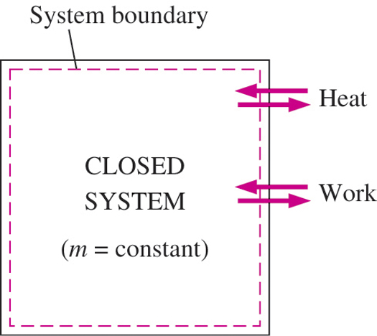
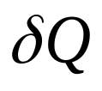
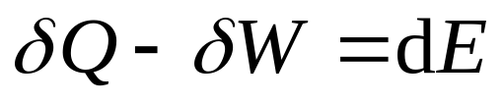



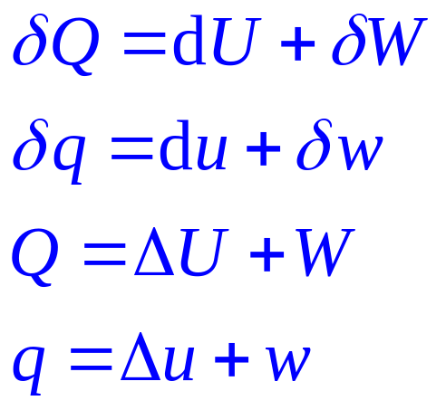
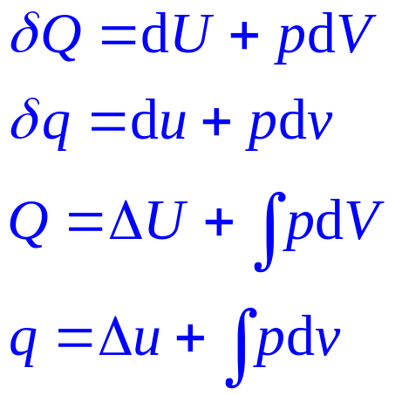
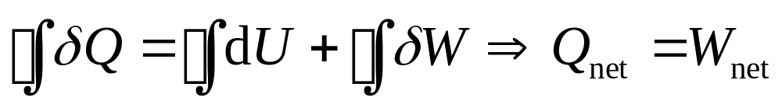
2-5 闭口系能量方程式
1
1
可逆
循环

Slide 4
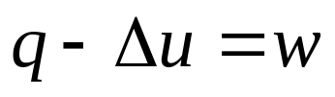



讨论：
（1）初终状态应是平衡态。
（2）公式中热量、功量是代数值。
（3）量纲要统一。
（4）物理意义：
真正反映了热功转换，它表明加给系统的热量一部分用于增加工质的热力学能，仍以热能的形式储存于工质内部，余下的一部分以作功的方式传递给外界，转化为机械能。

Slide 5
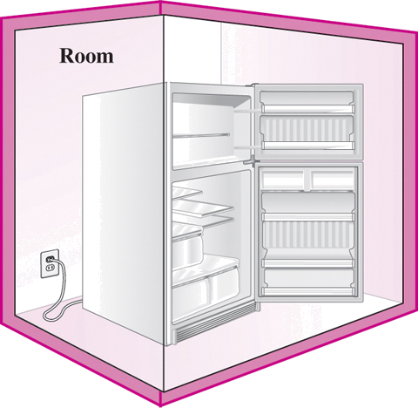
例1
A refrigerator operating with its door open in a well-sealed and well-insulated room.
Notes:
问题虽简单，但是想要说明：怎样用科学术语或者称为“行话”来说话，来定量评估，来规范自己的思维，训练自己的科学思维和善于抓住从纷乱实物中，善于抓主要矛盾的思维方式和能力。例如，这个回答大家能知道不对，可以说很所文字表述了回答，但是，怎样简洁的回答，切中要害，定量表述？需要得到启发

Slide 6
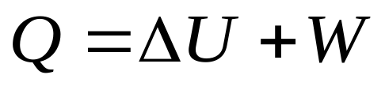
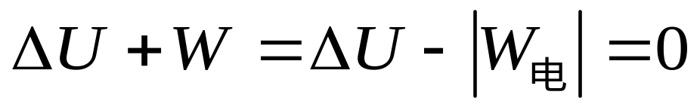
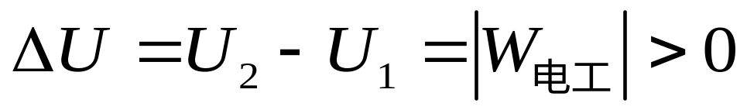
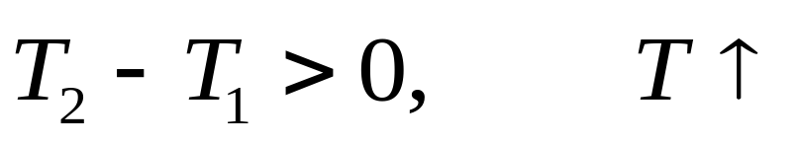
方法一：选房间作为研究对象
If we take the entire room-including the air and the refrigerator-as the system
0
闭口系
W_{电工}

Slide 7
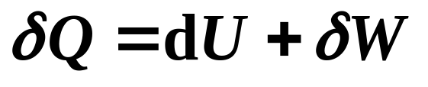

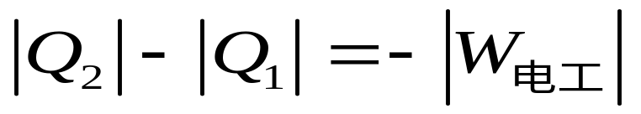


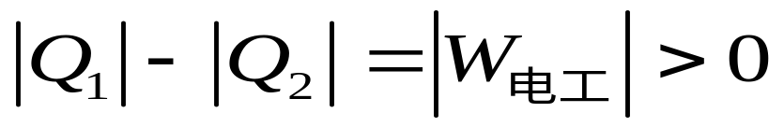
方法二：选冰箱作为研究对象
Take the refrigerator as the system
闭口系
T1
T2

Slide 8
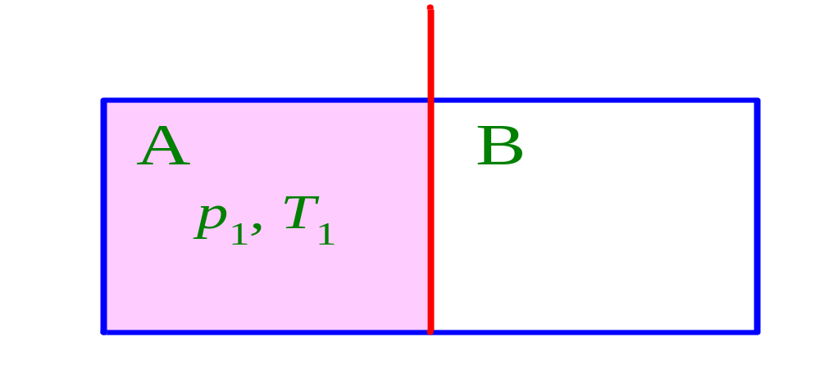
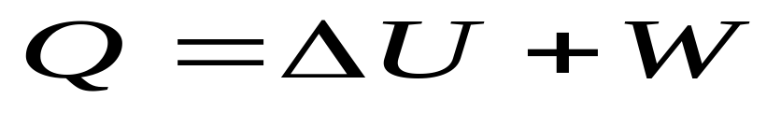
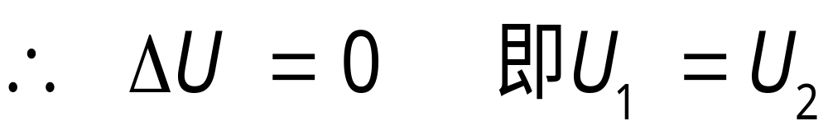
例2 自由膨胀 如抽去隔板，分析△U
解：取气体为热力系
——闭口系？开口系？
0
0
功,热量是穿过边界传递的能量

Slide 9

基本内容
2－1 热力学第一定律的实质
2－2 热力系的能量——热力学能
2－3 能量的传递和转化
2－4 焓
2－5 热力学第一定律的基本能量方程式
2－6 稳定流动能量方程
2－7 能量方程的应用

Slide 10
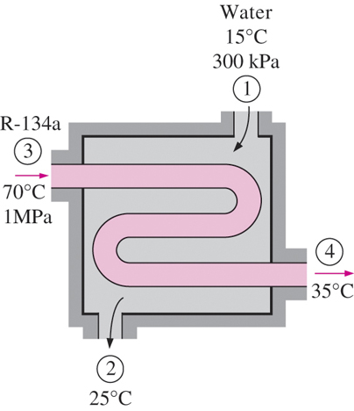
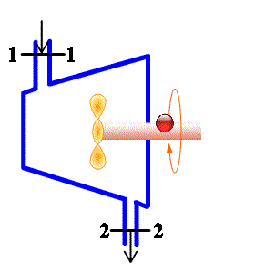
2-6 稳定流动能量方程

Slide 11

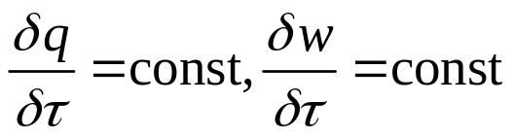

2-6 稳定流动能量方程
一、稳定流动及实现条件(Steady-Flow Processes)
1.定义：系统内各点参数（包括热力参数和流速）
不随时间变化的流动。
2.实现条件：
（1）物质的相互作用不随时间变化.
（2）能量的相互作用不随时间变化.
（3）进出口的状态参数不随时间变化.
Notes:
Quantity of flow

Slide 12
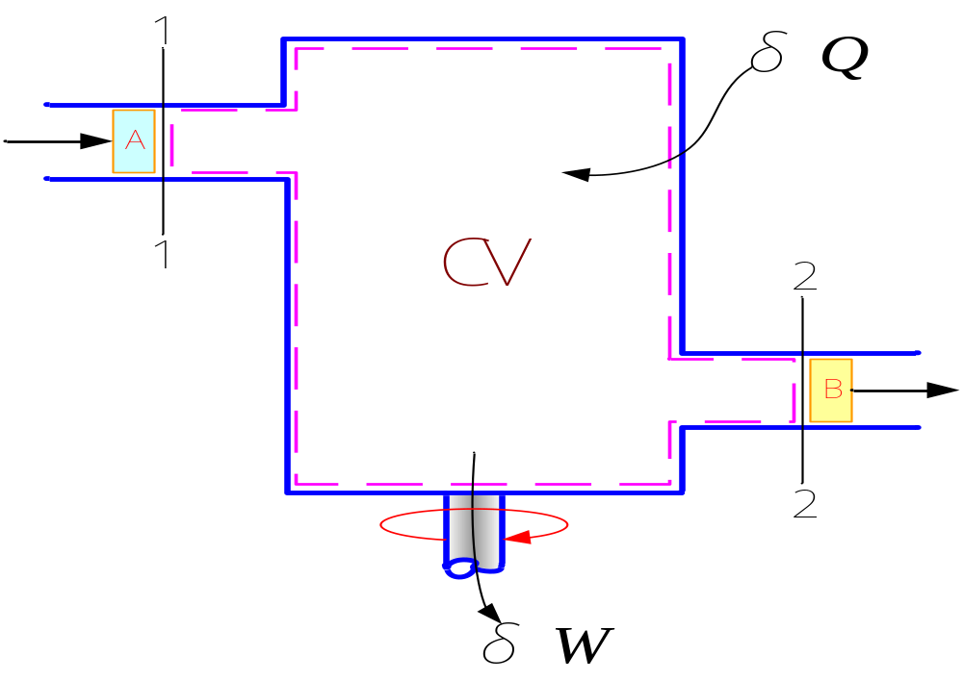
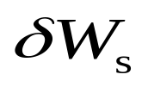
二、能量方程
2-6 稳定流动能量方程
已知：进口 p₁ , T₁ , v₁
c_{f1,} z₁ , q_{m1}
出口 p₂ , T₂ ,v₂
c_{f2} , z_{2 ,} q_{m2}
由于是稳定流动，
q_{m1}=q_{m2}=q_{m}
ΔE_{CV}=0

Slide 13
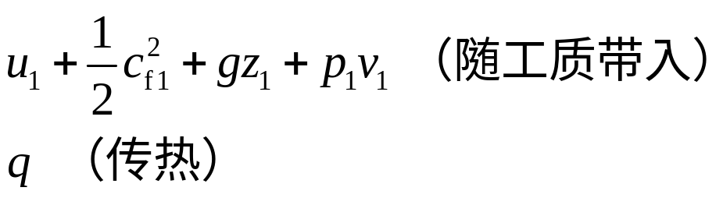
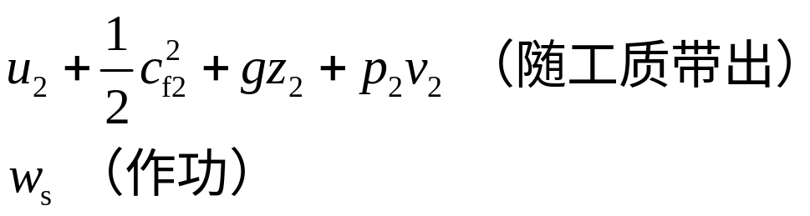
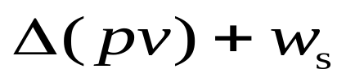
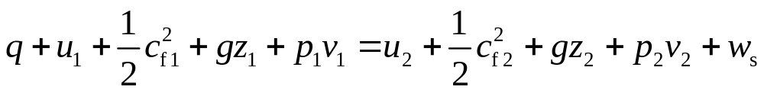
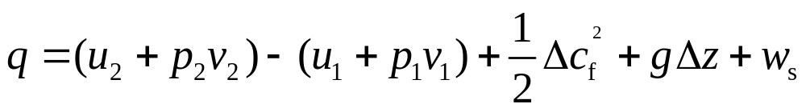
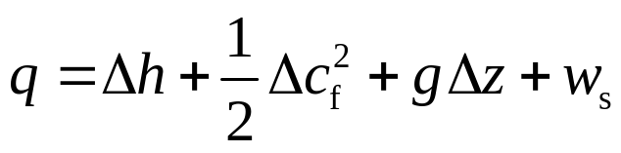
2-6 稳定流动能量方程
进入系统能量
离开系统能量
于是有

Slide 14
注意:
2-6 稳定流动能量方程
（1）适用于任何工质(理想或实际气体)，
任何过程（可逆或不可逆）
只要进出口是平衡态，不管系统内平衡与否。
（2）q, w_{s}是代数符号，注意正负号。
（3）Δu, Δh, Δc_{f} 等不是系统不同时刻的变化量，
是进出口参数差。
（4）注意单位。

Slide 15
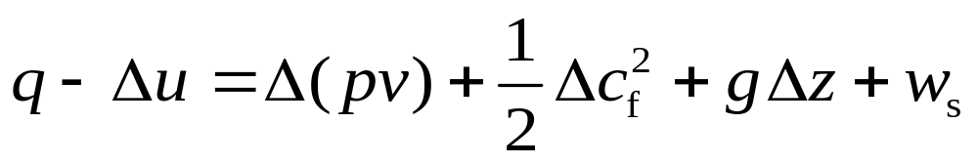
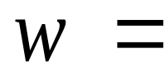
三、能量方程的分析与讨论
1.物理意义
流动功
轴功
热能转变成机械能（功量）部分
膨胀功
机械能增量
能量形式变化
能量形式未变化

Slide 16
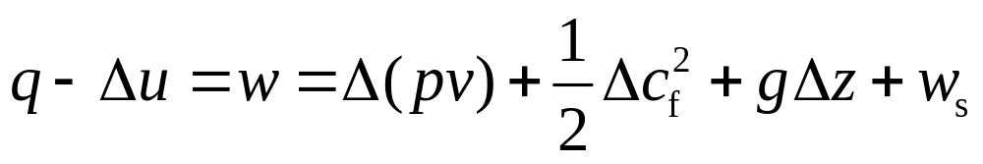
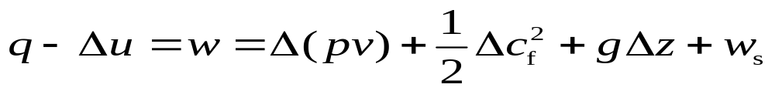
三、能量方程的分析与讨论
结论1
热变功的根本途径：是通过容积变化功！流动系中，膨胀功是隐含的。
结论2

Slide 17
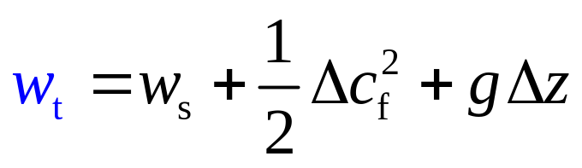
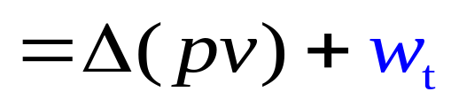
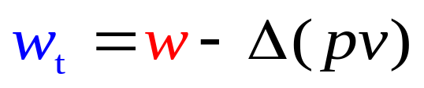
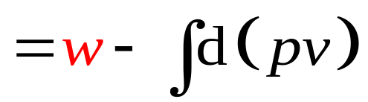
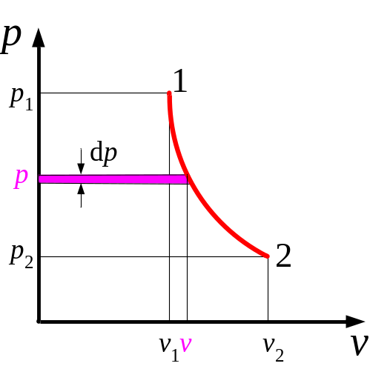
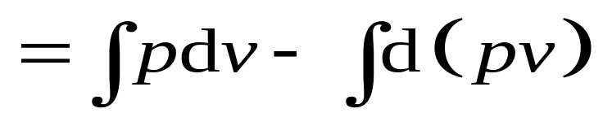
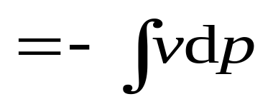
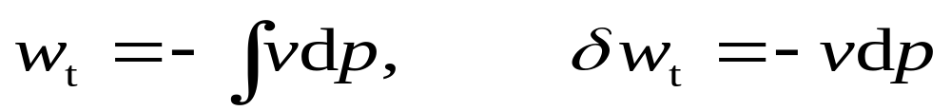
三、能量方程的分析与讨论
2.技术功
——技术上可资利用的功 w_{t}
re
re
re
re
Notes:
我的理解：技术功的引入还不光是为了让能量方程式表达简洁一些，而是：
我们大量遇到开口系，求开口系的轴功（实际表现出的功）是一项重要工作。在忽略动能差、势能差下，技术功就是轴功！而技术功我们可以用状态参数vdp求的。这样有多了一种求解常见轴功的方法！！！这是问题的本质！

Slide 18
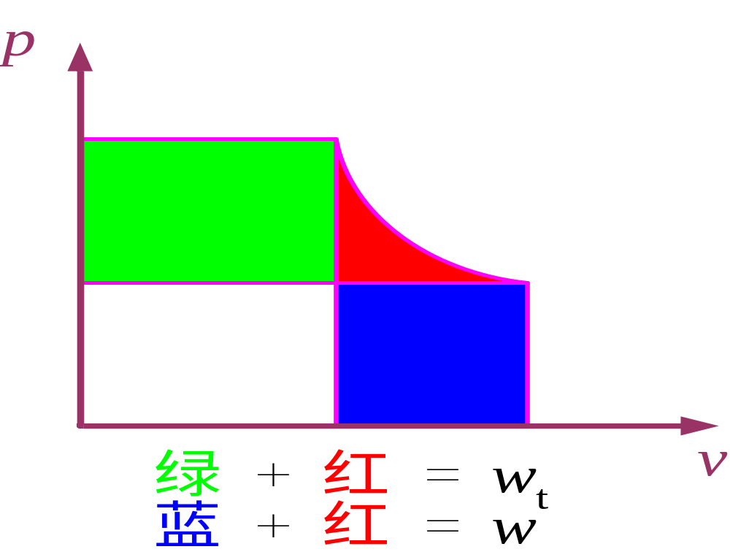
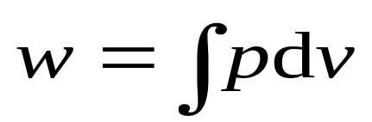
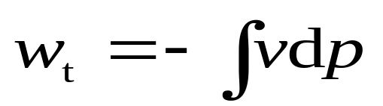
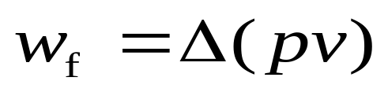
3.几种功的表示
三、能量方程的分析与讨论
可逆过程：
w , w_{t} , w_{f}的表示
re
w_{t}
w
re
re

Slide 19
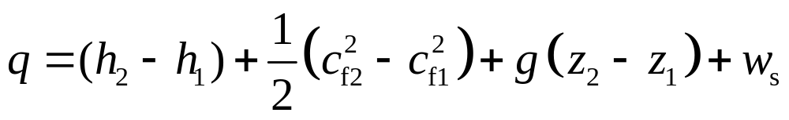
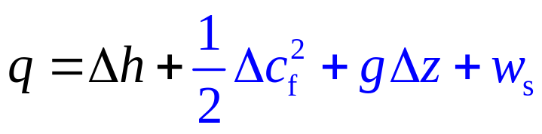
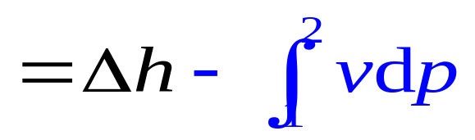
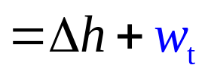
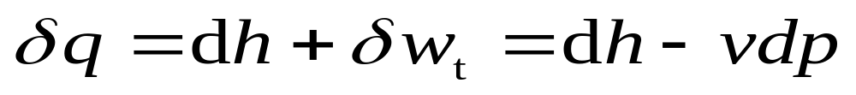



三、能量方程的分析与讨论
4.第一定律的其它表达形式
基本形式
re
re
微元形式
用率形式

Slide 20


5.不稳定流动过程
——开口系能量方程一般式
三、能量方程的分析与讨论

Slide 21

Thank you!

